Slide 1
Конт
роль
ная
ра
бо
та
Контрольная работа

Slide 3
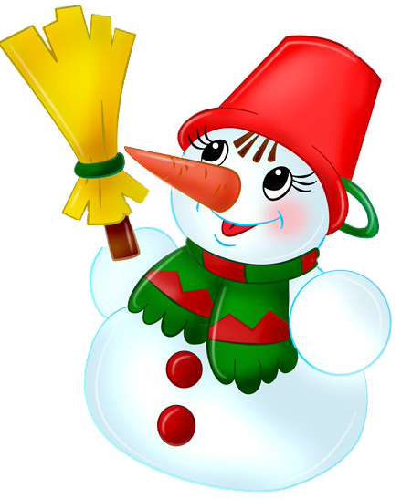

Slide 4
АУТОТРЕНИНГ:
думаем хорошо,
не торопимся,
читаем задания внимательно!

Slide 5
Поставь вопросы: Кто? Или Что?

Slide 6
Поставь вопросы:
Какой (-ая,-ое, -ие)?
Гриб (как…?) красный, кошка (как..?) усатая, дерево (как…?) ветвистое, дети (как..?) вежливые .

Slide 7
Физминутка Раз – подняться, подтянуться, Два – согнуться, разогнуться, Три – в ладоши три хлопка, Головою три кивка, Ручками похлопали, Ножками потопали.

Slide 8
Спасибо, ребята, за урок!

